Slide 1
WebService Tạm Trú Tạm Vắng
Giáo viên hướng dẫn: Võ Hoàng Hải
Thành Viên:
Trương Anh Quân
Dương Bá Kiếm

Slide 2
Mục Lục
Cấu trúc chương trình
Mô tả phương thức hoạt động của hệ thống
Các vấn đề gặp phải
Giới thiệu các chức năng
Demo

Slide 3
Cấu trúc chương trình
Hệ thống gồm có 3 Actor sử dụng
Người quản lý ( cơ quan công an )
Đơn vị kinh doanh lưu trú ( các điểm du lịch, khách sạn)
Người dân tự đăng ký tạm trú.

Slide 4
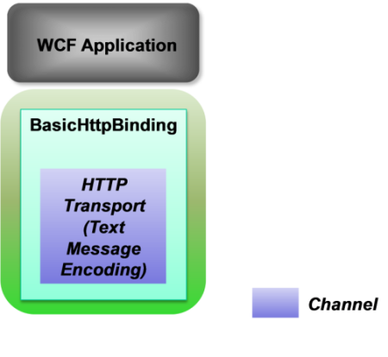
Mô Tả Phương Thức Hoạt Động
Sử dụng basicHttpBinding để truyền tải dữ liệu giữa host và client.
Sử dụng mô hình web MVC3 để thực thi các service ở client.

Slide 5
Tiện lợi
Binding đơn giản, thích ứng với web và dễ sử dụng cho các ứng dụng đơn giản
Tốc độ load web nhanh hơn so với các mô hình web asp.net khác. Thao tác bằng ajax và jquery ở client nhằm giảm thao tác cho server.

Slide 6
Problem???
Database nằm trên host, thao tác ở client sẽ kết nối đến database thế nào?
Làm thế nào để quản lý, theo dõi kết nối giữa client và host?
Quản lý lỗi thế nào ?

Slide 7
Thao tác ở client kết nối đến database ở host !
Mô hình MVC sử dụng lớp Model để định nghĩa dữ liệu cho Controler và View:
Tạo ra các Model có các trường tương đương với database và viết hàm convert để lấy dữ liệu từ server về client vào Model đã tạo ra
Mỗi client có thể bắt đầu 1 phiên giao tiếp mà chỉ lấy dữ liệu 1 lần từ server, Dữ liệu được lưu ở các class của Model và sử dụng tùy mục đính của hệ thống.

Slide 8
Quản lý, theo dõi kết nối giữa client và host
Dùng Tracing & Loging để kiểm tra và theo dõi kết nối giữa client và server.
Tìm hiểu cách tạo Tracing bằng code behind để áp dụng vào chương trình thay vì chỉnh sửa trong appconfig.

Slide 9
Quản lý lỗi
Dùng Faulcontract với các DataContract tự định nghĩa.
MVC3 cung cấp các hàm bắt lỗi từ model, giảm bớt lỗi khi xử lý trên host.

Slide 10
Code Mẫu
Chat Service
Tracing And Loging
FaulContract
Validate Data in MVC3

Slide 11
Đăng nhập, Đăng Xuất
Tạo Custom Membership Provider và RolesProvider để đăng nhập và cấp quyền cho User
Ở Client Công An, cho phép phân quyền, đăng ký tài khoản, thay đổi thông tin tài khoản.
Ở Client Dịch Vụ, cho phép đăng nhập và đăng xuất, không cho phép tạo hay chỉnh sửa thông tin. Chỉ được đổi password.

Slide 12
Search - Filter
Sử dụng Json và Ajax để tìm kiếm và lọc thông tin tạm trú, thông tin tài khoản.
Ở client Công An, chức năng lọc và tìm kiếm được chia theo địa điểm, loại đăng ký, tìm theo tên, theo giấy tờ.

Slide 13
Đăng Ký- Quản lý tạm trú
Đăng ký tạm trú cho người dân trực tiếp lên công an đăng ký.
Đăng ký cho khách đi du lịch.
Người dân tự đăng ký, xem lại lịch sử đăng ký nếu muốn.

Slide 14
DEMO
Chat Service

Slide 15
Chat Service
Giải Đáp Thắc Mắc????

